Slide 1


FIZ365 – Fizikte Bilgisayarlı Yöntemler - I
Mimar Sinan Güzel Sanatlar Üniversitesi
Fizik Bölümü
Ar. Gör. Dr. Taygun Bulmuş
06.09.2023

Slide 2
İçerik
İzlence (Syllabus)
Ders hakkında bilgi (programlar ve paketler)
Kullanacağımız programlar
Bulut sistemleri
Python: Google Colab / Vs code ile programlama
Python: Jupyter Notebook

Slide 3
İzlence (Syllabus)
Dersler mümkün olduğunca yüz yüze yapılacak.
Tüm ödev, quiz ve sınavlar için Microsoft Teams kullanılacak.
Ders tarihleri (2023 – Güz): Cuma 13:00-16:00.
Uygulama/Quiz (2023 – Güz): Cuma 16:00 – 18:00.
Ofis saatleri (2023 – Güz): Cuma 10:00 – 12:00.
Quizler: %10, Ödevler: %10, İki Vize: %20 + %20, Final: %40.
Sadece MS Teams’üzerinden gönderilen ödevler kabul edilecektir.
İnternetten direkt alınan ödevlerden puan kırılacaktır.
İstenilen formatta yapılmayan ödevler dikkate alınmayacaktır.
En az 4 adet quiz, en az 4 adet ödev olacaktır.

Slide 4
İzlence (Syllabus)
Ayrıntılı izlence için MS Teams’e bakınız.
Çevrim içi programlama
Python dili ile Programlama
Python paketleri (Numpy, Scipy, Matplotlib, ...)
Doğrusal denklem sistemleri
Eğri uydurma
Kök bulma
Türev
İntegral
Adi diferansiyel denklemler

Slide 5
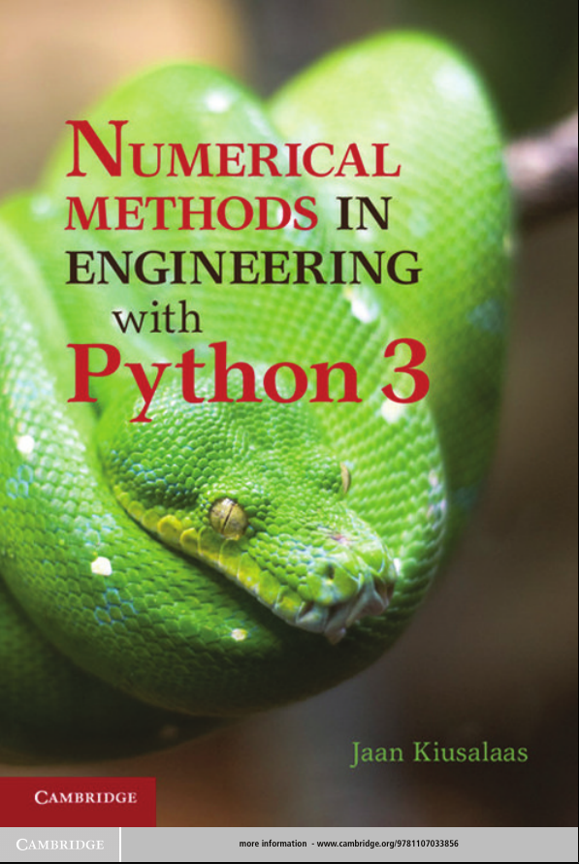
Kaynak
Numerical Methods in Engineering with Python 3, Jaan Kiusalaas, Cambridge University Press, 2013
Introduction to Engineering and Scientific Computing with Python, David E. Clough, Steven C. Chapra, 1. Baskı, 2022,
Sayısal Analiz ve Mühendislik Uygulamaları, İrfan Karagöz, 5. Baskı, 2019.
Bu kaynakların dışında referanslar (web sitesi, kitap, video vs.) ders sırasında/sonunda verilecektir.

Slide 6
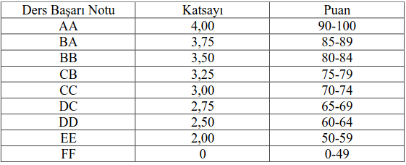
FIZ365
Quizlerde ve sınavlarda VS Code programı kullanılacaktır.
Google Colab’ın bilinmesi tavsiye edilir ancak zorunlu değildir.
Aksi belirtilmedikçe temel paketler (matris oluşturma vs.) dışında hazır fonksiyonlar kullanmak yasaktır.
Derslerde yoklama alınacaktır.
Harf notları aşağıdaki gibi olacaktır.

Slide 7
Python
Python, yüksek seviye, her çeşit kullanıma uygun bir programlama dilidir.
Nesneye dayalı (object oriented) bir dildir.
Python dili düzen üzerine kuruludur.
  TAB tuşu yerine 4 boşluk kullanılmalıdır.
  Python diline uygun düzen kuralları kullanılmaz ise kod çalışmaz.
Python, çöpü toplanmış (garbage collected) bir dildir.
  İşaretçi (pointer) kullanmanıza “gerek” yoktur.
Python dilinin versiyonları vardır. Versiyonlar arası dil değişebilir.
  Python2 ‘de
    print "Merhaba Dünya!"
  Python3’de
    print("Merhaba Dünya!")

Slide 8
Python
Python dili C dili kullanılarak oluşturulmuştur.
Python düşük seviye programlama dillerine göre “yavaştır” [geeksforgeeks].
  Python bir tercümana (interpreter) ihtiyaç duyar. Bu tercümanın derleyici, bit kod, sanal makina gibi bileşenleri vardır. Bu bileşenler çöp toplama işi gibi işleri otomatik yapar.
  Örneğin C++ dilinde yazılan bir programı ayrıca derlemeniz gerekir.
Python hızlıdır, çünkü yazması kolaydır.
Popülerliği gün geçtikçe artmaktadır.
Hesaplamalı fizikte kullanılan bazı paketler:
  Astropy
  Biopython
  Sympy
  Qutip
  Pymunk
  ….

Slide 9
Python Hız
Python dilinin yavaşlığı ile ilgili video: Youtube: The Fastest Way to Loop in Python - An Unfortunate Truth
Bu videoda 1’den 100 milyona kadar sayıların toplamını hesaplamış.
“While” loop’u ile: 15.26 saniye (python-ic)
“For” loop’u ile: 9.40 saniye (C)
“sum(range)” ile: 6.37 saniye (python-ic, built-in)
Numpy ile: 0.80 saniye (Saf C)
“n*(n+1)/2” ile: ~ 10^(-6) saniye (Matematik)

Slide 10
Python vs Octave/MATLAB
Python | Octave / Matlab
Bedava | Bedava / Paralı
Büyük bir program yüklenmesine gerek yoktur. | Program ile çalışır.
Tüm işletim sistemlerinde çalışır. | Tüm işletim sistemlerinde çalşır.
Öğrenmesi kolaydır. | Öğrenmesi kolaydır.
Websitesi, bilimsel hesap gibi birçok iş için kullanılır. | Hesaplama ve analiz için özelleştirilmiştir.

Slide 11
Python Kurulum
Windows’a python yüklemek için https://www.python.org/ adresine gidin.
https://www.python.org/downloads/windows/ bağlantısını kullanarak python’un son sürümünü indirin.
İndirilen dosyayı çalıştırın ve python’u sisteminize yükleyin.
Linux ve Mac sistemleri için python’u yüklemenize gerek yoktur. Bu işletim sistemleri varsayılan olarak python kurar.
Python paketlerini (numpy, scipy, ...) yüklemek için iki yol vardır.
Pip: Linux ve Mac işletim sistemleri için yüklemesi kolay bir paket sistemidir. Windows’a kurulum için tıklayınız.
Anaconda (tavsiye edilmez): https://www.anaconda.com/

Slide 12
Python Paketleri
Bilimsel hesaplamalar gibi birçok iş için Python paketleri bulunmaktadır.
Biz bu paketlerin bazılarını kullanacağız. Bu dersin amacı sayısal yöntem metodlarının algoritmasını öğrenmektir.
math , cmath
    Faktöriyel, mutlak değer, eksponansiyel, logaritma, kökünü alma, kuvvetini alma, trigonmetrik fonksiyonlar, pi sayısı, e sayısı, ...
os, time, datetime, shutil
numpy
    Diziler, matrisler, matris işlemleri, sanal sayı işlemleri, … (X Lineer cebir işlemleri X)
scipy
    X Kök bulma, integral alma, türev alma, diferansiyel denklem çözme, ... X
matplotlib
pandas, ...

Slide 13
Kullanacağımız Programlar
Visual Studio Code (vscode, code)
    Websitesi : https://code.visualstudio.com/
    Metin düzenleyicisi (notebook gibi)
    Sisteminizde Python yüklüyse vscode üzerinden programınızı tek tuşla çalıştırabilirsiniz.
    Terminal açabilir, hata ayıklama modunu çalıştırabilirsiniz (debugging.)
    Yazdığınız dilin ne olduğunu anlar ve size yardım eder.
    Çok sayıda eklenti (extensions) yüklenebilir. Örn. Python eklentisi.
    Github gibi sitelerle konuşur.
    Uzaktaki bilgisayarınıza bağlanır. (SSH Eklentisi)
    Pdf açar. Bazı web uygulamalarını açar. (Jupyter Eklentisi)
    X Yazacağınız kod için önerilerde bulunur. Yani AI yardımı ile sizin yerinize kod yazar X. (Github Copilot Eklentisi)
    DİKKAT! Visual Studio ile Visual Studio Code’u karıştırmayınız.

Slide 14
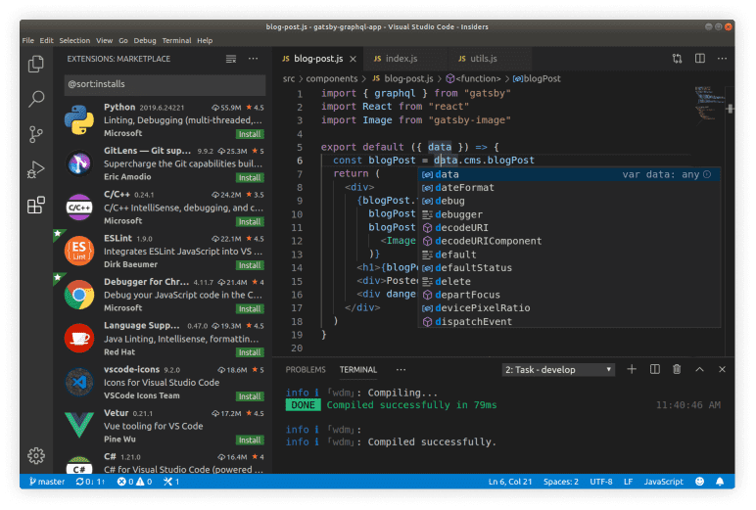
Kullanacağımız Programlar
Visual Studio Code

Slide 15
Bulut Sistemleri
Bulut (cloud), bulut hesaplama (cloud computing) internet aracılığı ile erişilen bilgisayarlardır.
Bulut teknolojileri sihirli bir yapı değildir. Karmaşık bilgisayar sistemleridir.
  Website sunucuları: server, web hosting
  Depoloma alanları: Onedrive, drive, dropbox
  Bilimsel hesaplama yapılan sunucular: TRUBA
  ...
Bazı sunucular
  Kendi sunucunuz,
  Google Cloud,
  TÜBİTAK – ULAKBİM – TRUBA
  Microsoft Azure,
  Amazon AWS,
  ...

Slide 16
Google Colab
Website: https://colab.research.google.com/
  Basit kodları çalıştırabildiğimiz bir arayüz.
  Jupyter defteri (notebook) açılmaktadır.
    Jupyter defteri, basit python kodlarını yazmak ve yazılan kodu açıklamak için idealdir.
    Markdown yazı kurallarını kullanır. Bu kurallar basittir.
    Grafik gibi görselleri açabilir.
    Web tabanlı bir programdır.
  Kodlar otomatik olarak Google Drive’a kaydedilir.
  Bulut üzerinden çalışır. Bilgisayar, tablet veya telefon üzerinden bağlanabilirsiniz.
  Uzun ve hızlı işlemler için paralıdır.

Slide 17
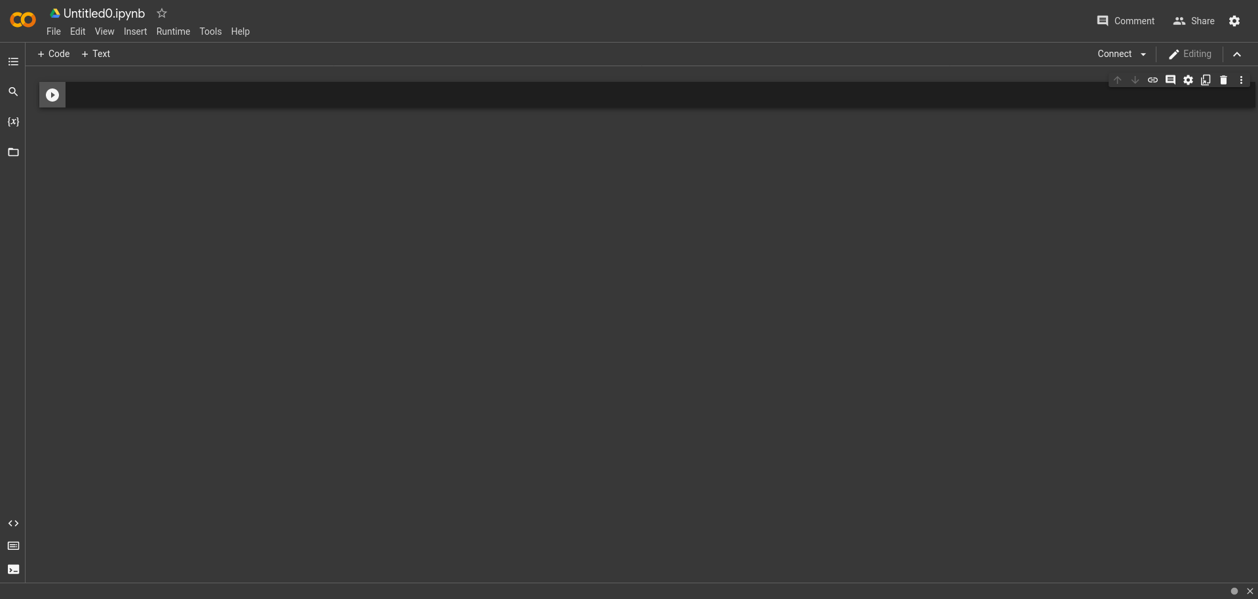
Kullanacağımız Programlar
Google Colab

Slide 18
Google Colab
Google Colab ile ilk programızı yazalım.
  https://colab.research.google.com/ sayfasına gidin.
  Google hesabınızla devam edin. Eğer hesabınız yoksa hesap oluşturun.
  Yeni defter (new notebook) açın.
  Açılan sayfada iki çeşit işlem yapabilirsiniz.
    Code: Python kodunuzu yazıp çalıştırısınız.
    Text: Buraya metin girişi yapabilirsiniz.
  Eğer satırınızın yanında oynat (play) imgesi varsa kod ekranındasınızdır.
  Kod modunda iken “print(“Merhaba Dunya”)” yazın ve oynat imgesine basın. Kısayol için shift+Enter kombinasyonunu kullanabilirsiniz.
  İlk programınız biraz yavaş çalışacaktır.

Slide 19
Google Colab
Google Colab ile kod ve metin karışık metinler yazabiliriz.
  Text kısmına basınız. Açılan ekrana “ Bu kod ekrana “Merhaba Dünya yazdırır” yazınız.
  Code kısmına basınız ve ekrana “print(“Merhaba Dunya”)” yazın.
  Üst kısımdaki menüden “Runtime” ‘a tıklayın. “Run all” tusuna basarak tüm defteri çalıştırabilirsiniz.

Slide 20

Google Colab / Linux Komutları
Google Colab arka planda Linux işletim sistemi kullanmaktadır.
Defter içerisinde Linux komutları çalıştırabiliriz.
Linux komutlarının başına ! koyarak çalıştırabiliriz.
  Yeni bir kod bloğu açın.
  Aşağıdaki komutları alt alta yazın ve çalıştırın.

Slide 21
Google Colab / Betik Kaydetme
Yazdığınız defterler Google Drive içerisine otomatik olarak kaydedilmektedir.
  https://drive.google.com/
Yazdığınız defteri, yerele birçok şekilde kaydedebilirsiniz.
  Menüden “File -> Download -> Download .ipynb” Jupyter defteri şeklinde kaydeder.
  Menüden “File -> Download -> Download .py” python çalıştırılabilir formatta kaydeder.
ÖNEMLİ! Quiz, ödev ve sınavlarda sadece “.py” formatı kabul edilecektir. Hata veren (çalışmayan) kodlardan puan kırılacaktır.
Google drive’da da yazdığınız kodu görebilirsiniz.
https://drive.google.com/drive/

Slide 22
Vs Code ile Python Kodu Çalıştırma
Masaüstüne gelin ve sağ tıklayıp “merhaba.py” adında bir dosya yaratın.
Bu dosyayı Vs Code ile açın veya başlattan code’u çalıştırın ve masaüstündeki “merhaba.py” dosyasını açın.
Açılan dosyanın içerisine “print(“Merhaba Dunya!”)” yazın ve kaydedin.
Python dosyasını çalıştırmak 2 çeşit yöntem vardır.
  Birinci yol: Sağ üstte bulunan oynat (play) imgesine tıklayın. Alttan terminal çıkacak ve otomatik olarak python kodunuz çalıştırılacaktır.
  İkinci yol: Vscode içerisinde terminal açın (menu -> Terminal -> New Terminal veya ctrl+`). Terminalde dosyanın konumuna gidin ve “python3 merhaba.py” yazıp çalıştırın.
Prensipte iki yol da aynıdır.
Birinci metodu kullanmak için Vs Code içerisinde python eklentisi yüklü olmak zorundadır.

Slide 23
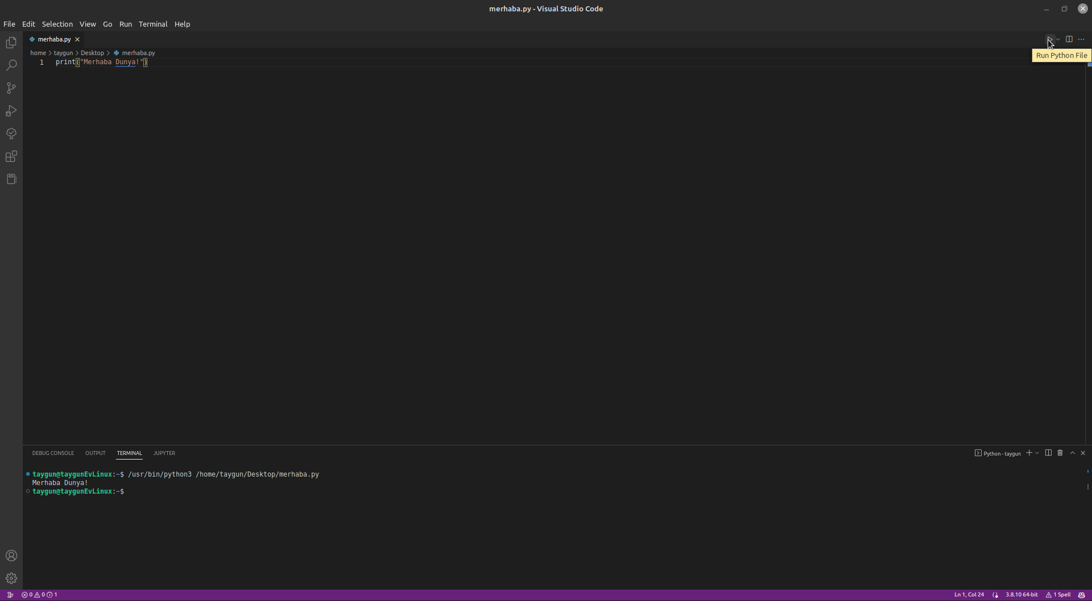
Vs Code ile Python Kodu Çalıştırma

Slide 24
VS Code / Jupyter
Vscode eklentilerinde Jupyter yüklü olduğuna emin olun.
Masaüstünde “merhaba.ipynb” dosyası oluşturun. Oluşturduğunuz bu dosyayı vscode aracılığı ile açın.
Google collab’den farklı olarak Vscode Jupyter’de kod ve markdown modları vardır. Burada markdown ile text aynı moddur.
Kod moduna geçip “print(“Merhaba Dunya!”)” yazın.
Hemen üstteki run all komutuna basarak veya shift+Enter kısayolunu kullanarak çalıştırın.
Eklentiler sürekli güncellendiği için arayüzde farklılıklar olabilir.

Slide 25
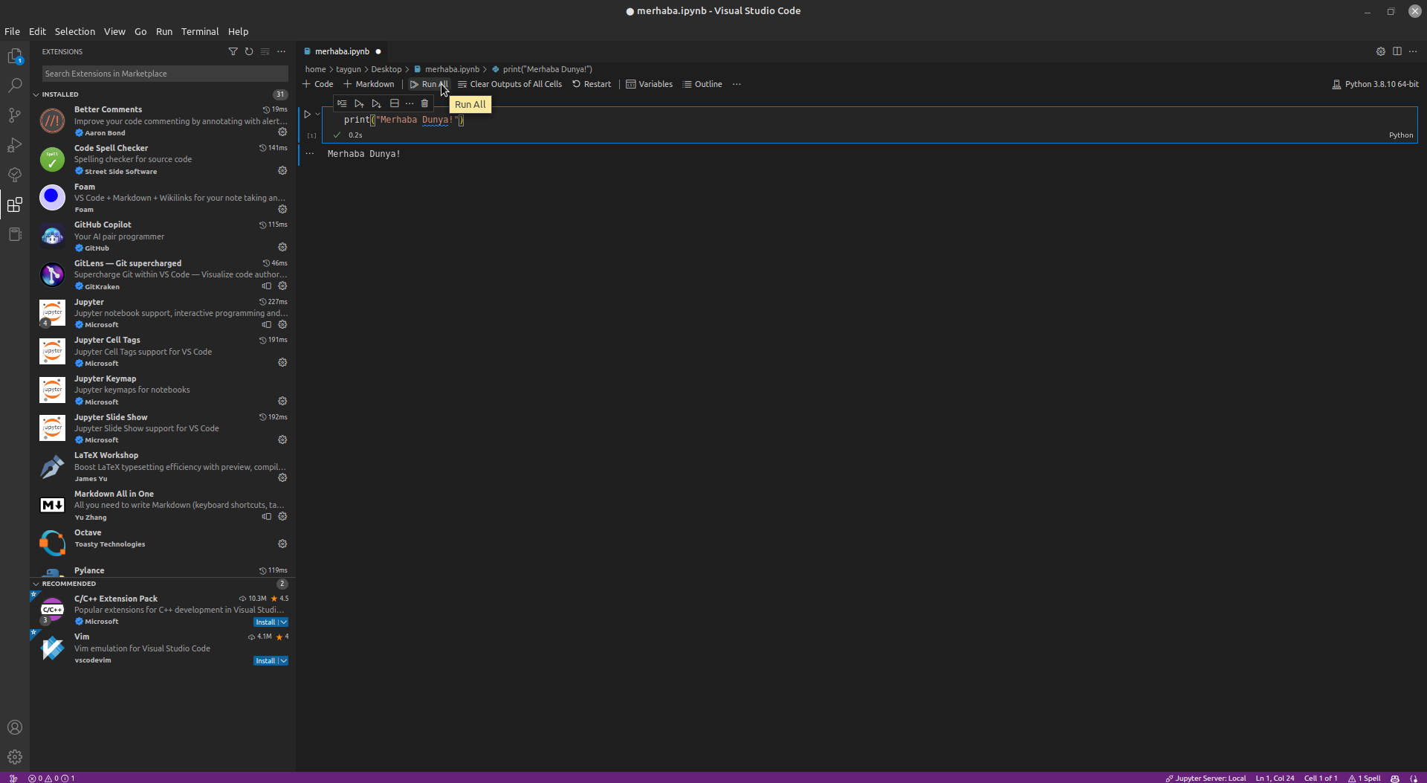
VS Code / Jupyter

Slide 26
Markdown
Markdown, html dilinin basit halidir.
Markdown kuralları: https://www.markdownguide.org/basic-syntax/
  Başlıklar: #, ##, ###, ...
  Kalın (**Kalın**), italik (*italik*)
  Liste: 1. , 2. , - Yazı, * Yazı
  Satır içi kod ` ` (Bu “ veya ‘ değildir, “alt + ,” basın.)
  Kod bloğu
  ```python
  Kod buraya
  ```
  [Link](www.example.com)
  Fotoğraf: ![Foto](foto.jpg)
  Latex: $ \alpha $ (her zaman çalışmayabilir.),
  Tablo
  ...

Slide 27
Yararlı Bağlantılar
Google Colab SSS: https://research.google.com/colaboratory/faq.html
Google Cloud Terminali: https://shell.cloud.google.com/
Azure Notebooks (MSGSU Email Giriş): https://notebooks.azure.com/
Kagle Jupyter Defteri: https://www.kaggle.com/code

Slide 28
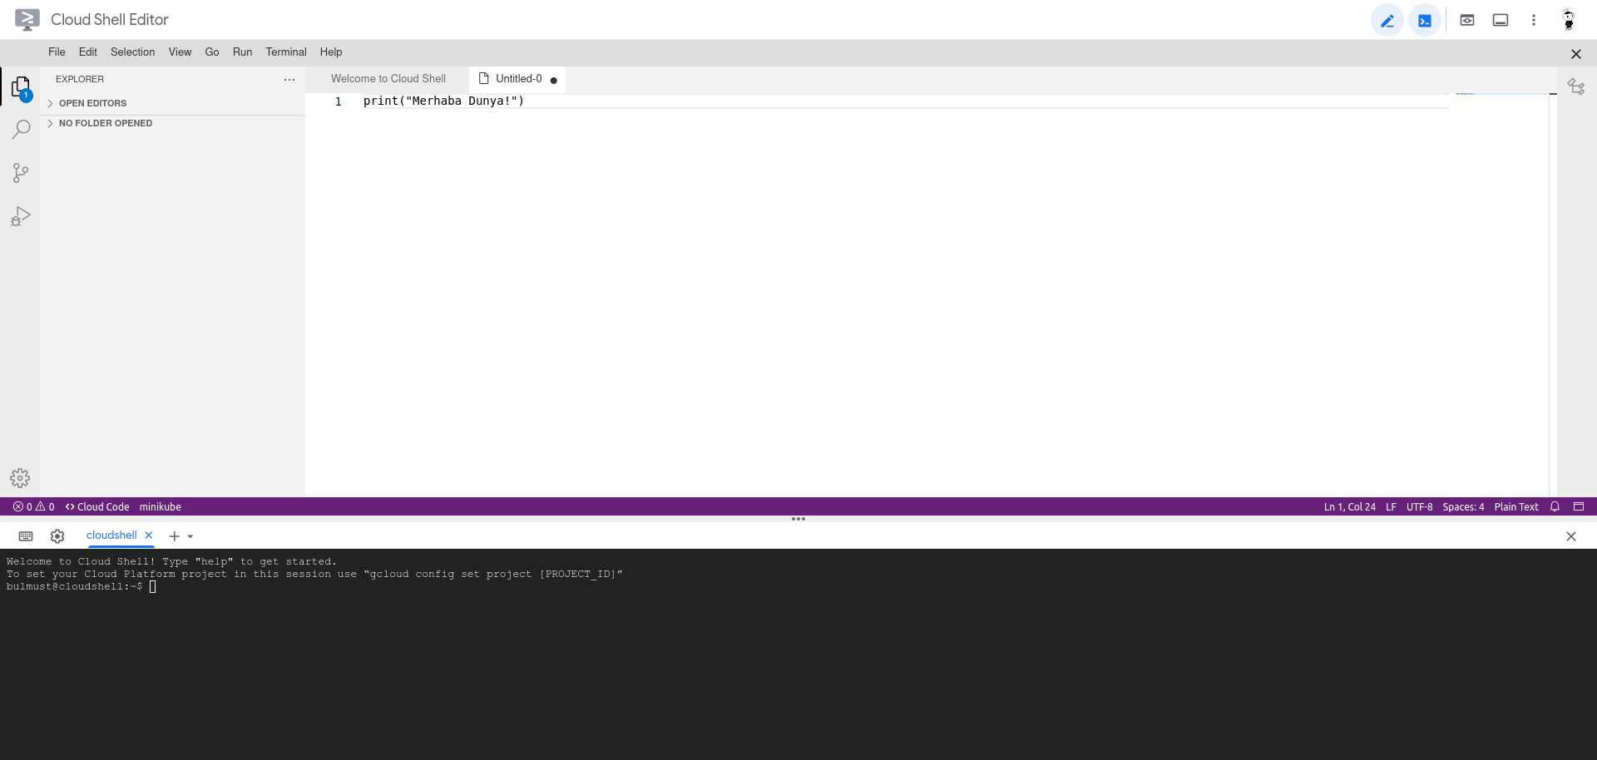
VS Code + Google Cloud
Google cloud (colab değil) üzerinde de vscode-umsu çalıştırabilirsiniz.
Bu hizmet paralıdır.
Website: https://shell.cloud.google.com/

Slide 29
Yararlı Bağlantılar
Açık yazılımların olduğu alanlar:
  Github: https://github.com/
  Gitlab: https://gitlab.com
Github vscode arayüzü: https://github.dev/github/dev
Github Education: https://education.github.com/pack/offers
  Kurslar, seminerler
  Onlarca uygulamaya ücretsiz erişim
Online Python dersleri:
  https://python-istihza.yazbel.com/YazbelPythonProgramlamaDiliBelgeleri.pdf
  https://www.w3schools.com/python/
  https://www.freecodecamp.org/learn/scientific-computing-with-python/

Slide 30
Kaynaklar
https://en.wikipedia.org/wiki/Python_(programming_language)
https://en.wikipedia.org/wiki/Cloud_computing
https://www.geeksforgeeks.org/difference-between-python-and-c/
Bazı AI (YZ, Yapay Zeka) ekipmanları:
https://chat.openai.com/
https://bard.google.com/

Slide 31
Alıştırma
Vs code programını açın.
github.com sitesine gidin ve kendi adınıza bir hesap açın.
Vs code içerisinde terminali açın. “pwd” komutu ile nerede olduğunuzu öğrenin. Ardından “cd” kullanarak masaüstü klasörüne geçin.
Ekrana “Merhaba Dunya” yazdıran bir betik dosyası yazdırın. O dosyanın adı “betik1.py” olsun.
Ekrana aşağıdakileri yazdıran betik dosyası hazırlayın “betik2.py” .
Merhaba Dünya
Biz fizikçiyiz.
Bu iki betik dosyasını MS Teams’te FIZ365 dersi için açılan ödeve veya kendi githup reposuna yükleyin.

